Slide 1
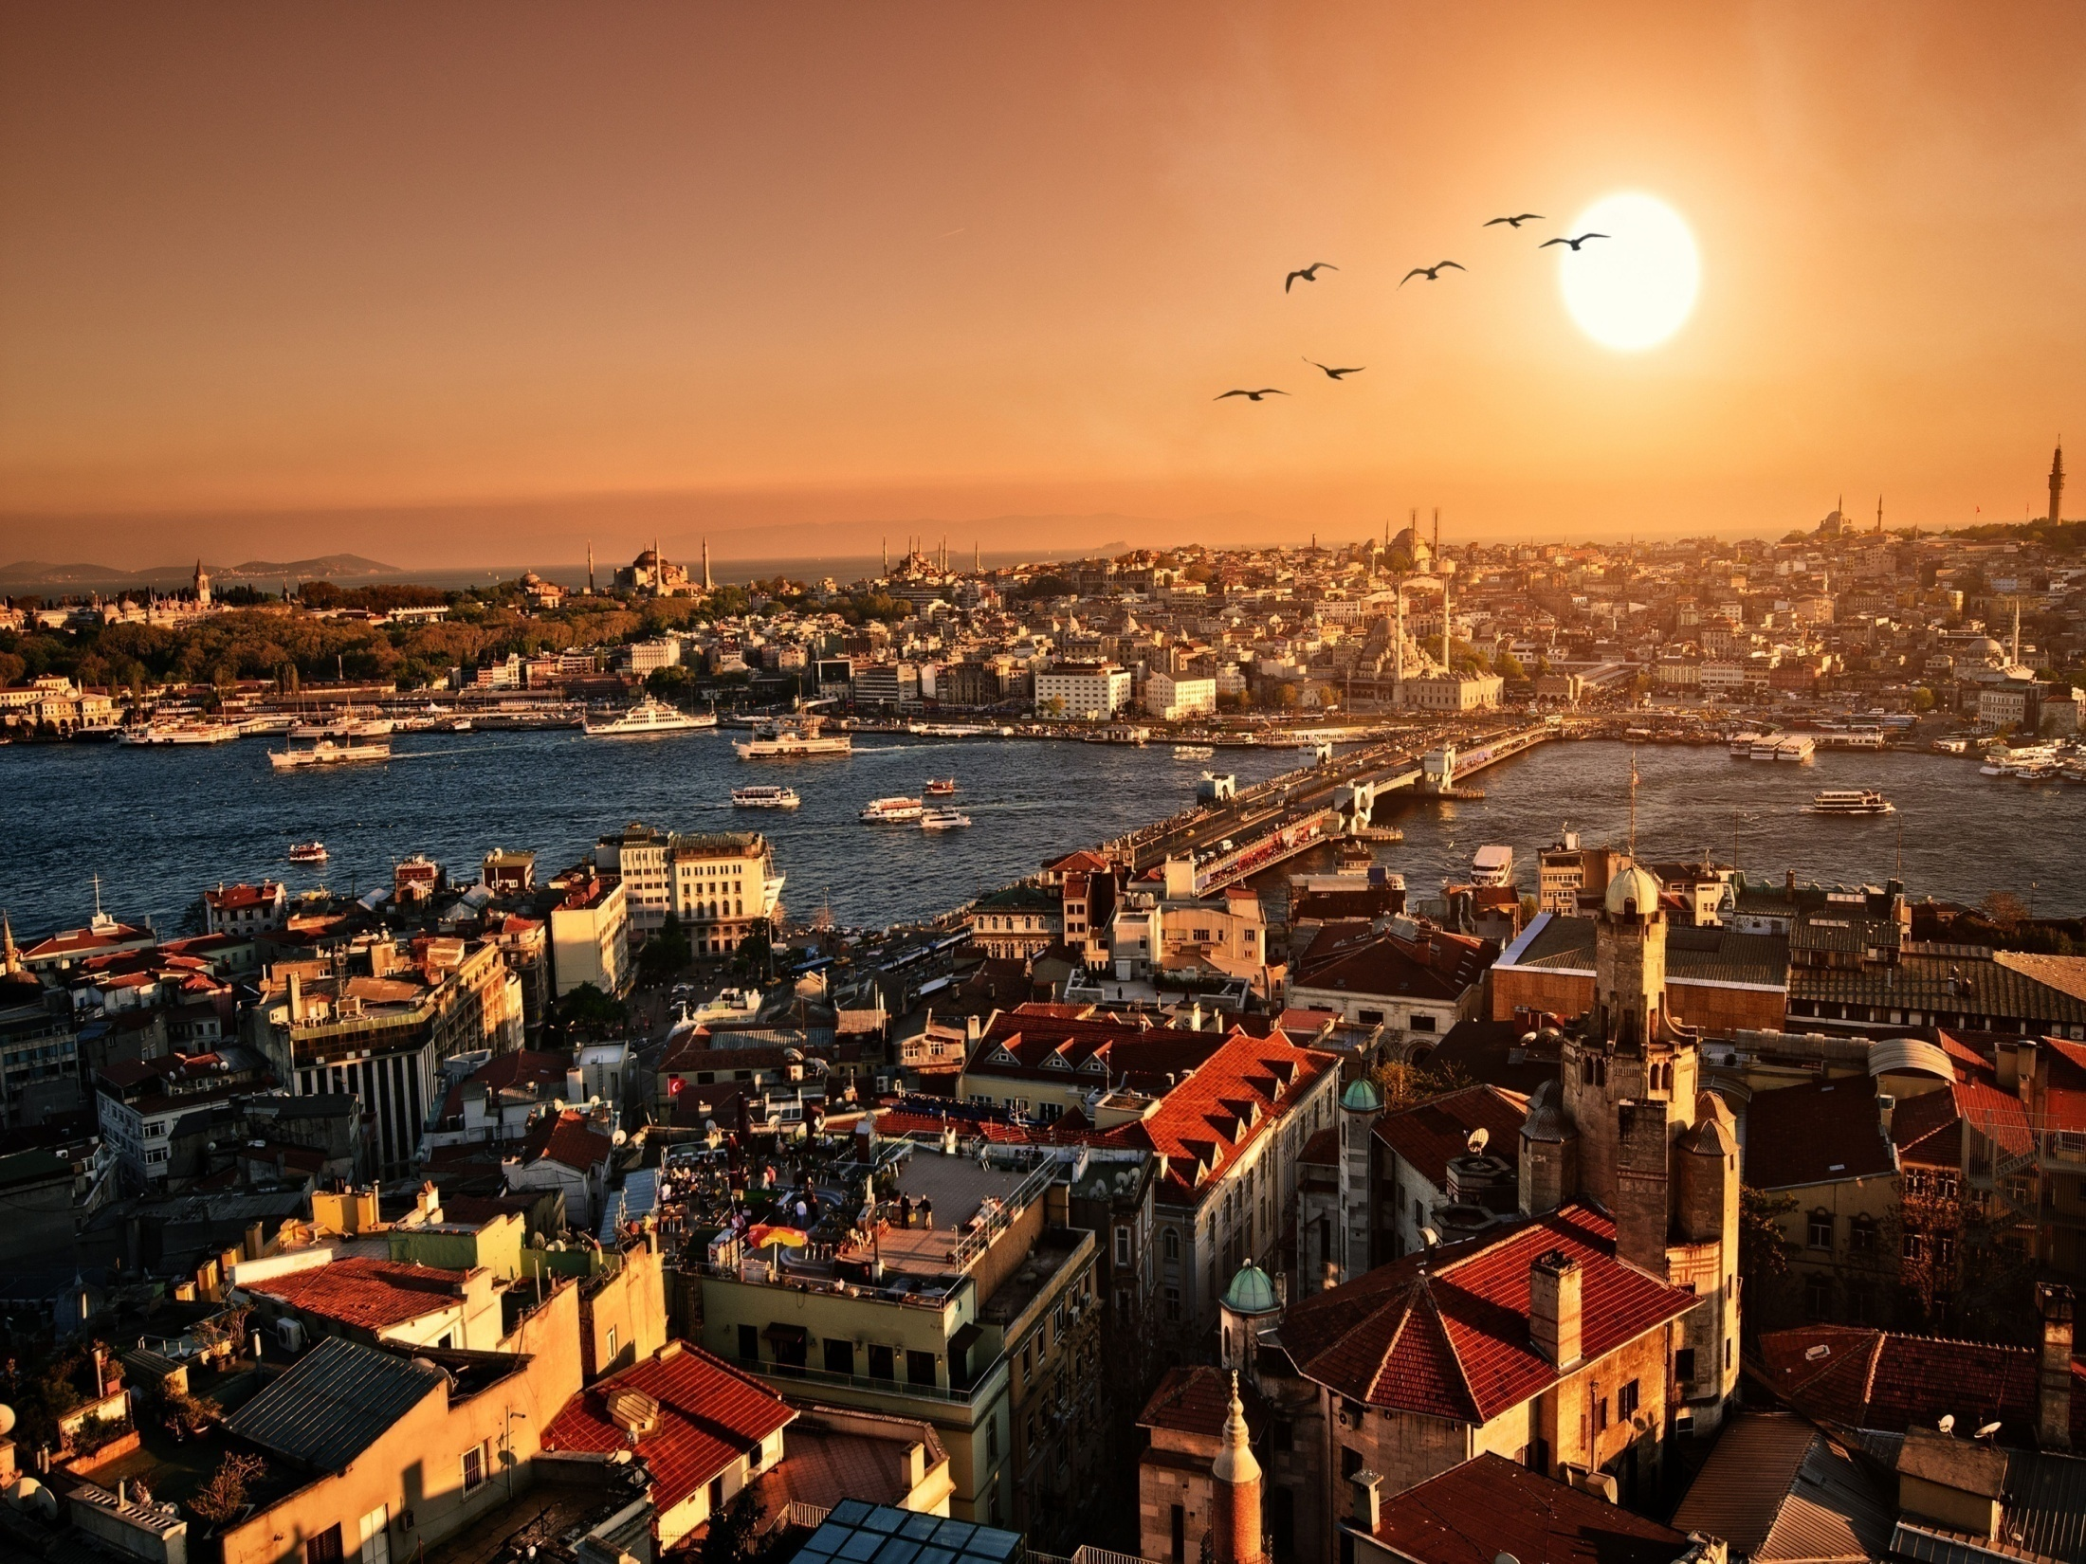

Туреччина
Türkiye

Slide 2
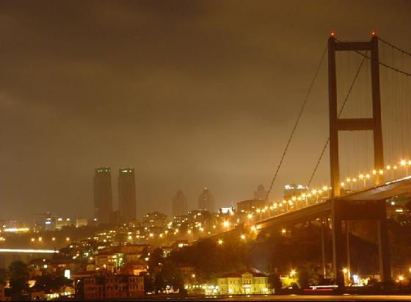
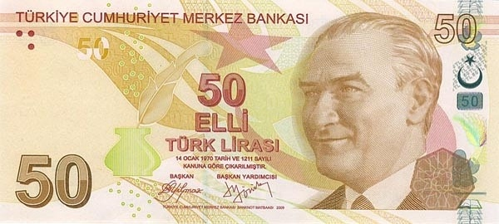
Візитна картка
Площа: 780,6 тис. км²
Населення: 76 806 000 млн. осіб (2010)
Столиця: Анкара.
Офіційна назва: республіка Туреччина
Державний устрій: Парламентська республіка
Законодавчий орган: Великі національні збори
Адміністративний устрій: унітарна держава (81 провінцій, об’єднаних в 8 географічних областей)
Поширені релігії: мусульмани-суніти
Член ООН, НАТО
Грошова одиниця: турецька ліра

Slide 3


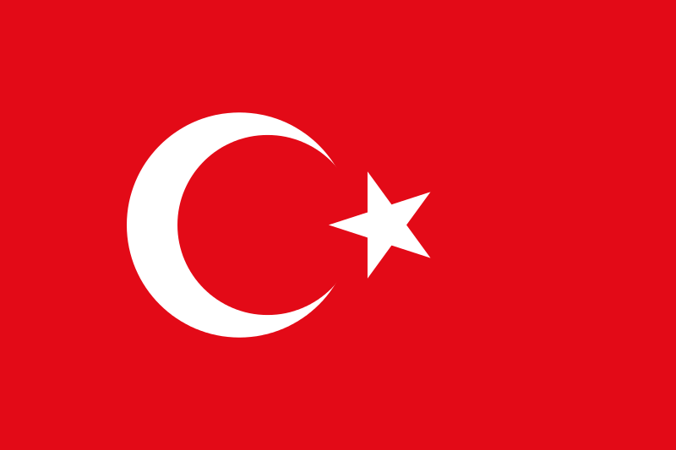
Державний прапор - червоний колір турецького прапора бере початок від Умара, правителя Арабського халіфату у 634—644 р. і завойовника Палестини, Єгипту і Месопотамії. У XIV ст. червоний колір став кольором Оттоманської імперії. Півмісяць із зіркою — символ ісламу.
Державний герб - в країні немає офіційно затвердженного герба. Замість герба багатьма державними установами використовується напівофіційна емблема - червоний еліпс, на якому зображено вертикально орієнтований півмісяць і зірка над ним. Це ж саме зображення розташовано і на державному прапорі Туреччини, з тією лише різницею, що півмісяць орієнтований горизонтально.

Slide 4
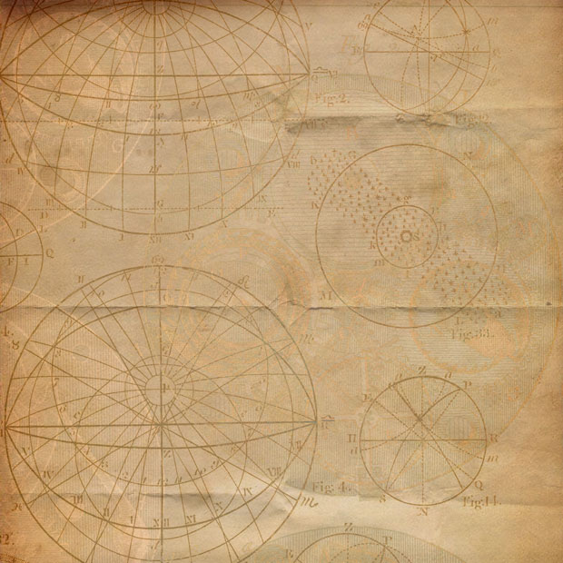
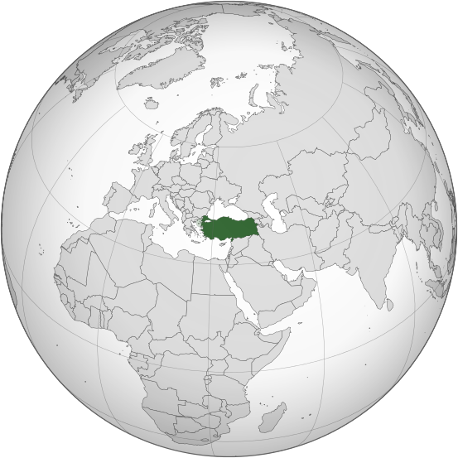
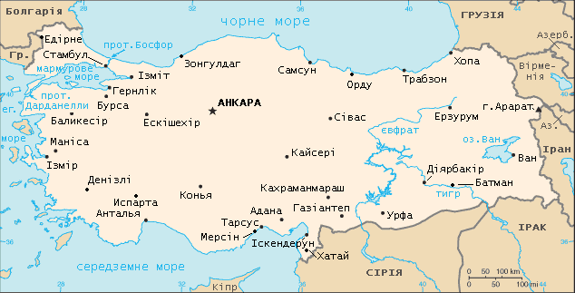
Економіко-географічне положення
Туреччина розташована в східній півкулі. Частина території Туреччини - 97% - розташована в Азії і 3% - в Європі.Географічна особливість Туреччини - розташування на перехресті важливих шляхів, зі стародавності з'єднуючих Європу з Азією. Нині через територію Туреччини пролягають шосейні і залізничні магістралі, які зв'язують Європу з багатьма країнами Азії.
З трьох сторін вона омивається морями: на півночі - Чорним морем, на заході - Егейським, на півдні - Середземним. У південній частині Босфору і бухти Золотого Рогу розташований один з найкрасивіших міст світу і найбільше містоТуреччини - Стамбул (колишній Константинополь).

Slide 5
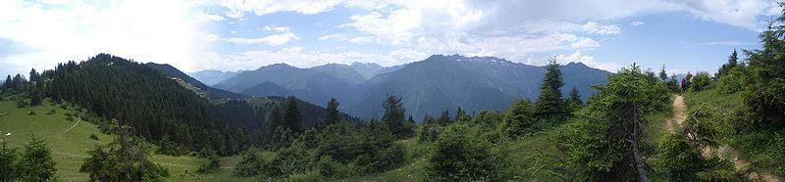
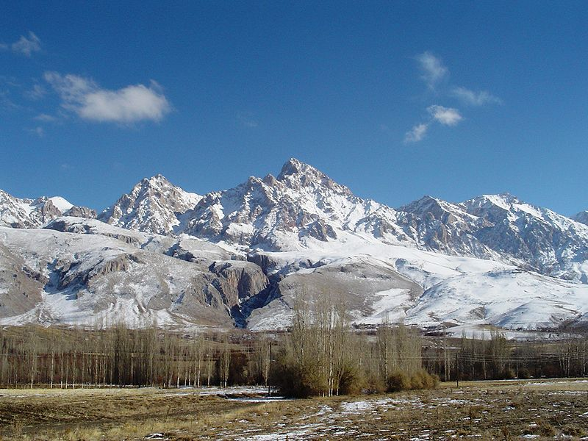
Природні умови та ресурси
Туреччина – гірська країна. Середня висота її території над рівнем моря складає 1132 м. Майже всю її територію займає Малоазіатське нагір’я. На півночі Туреччини простягнулись Північно-Анатолійські (Понтійські) гори, а на півдні території знаходиться гірська система Тавр

Slide 6
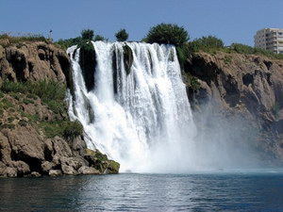
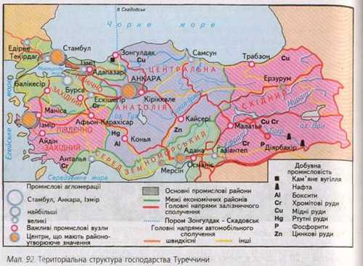
Мінеральні ресурси країни різноманітні, але незначні. У надрах країни залягають кам’яне і буре вугілля, нафта, різні рудні копалини. Із нерудних копалин виділяються запаси боратів. Є також родовища селітри, сірки, мармуру, кухонної солі.
Туреччина забезпечена водними ресурсами нерівномірно, хоча на її території знаходиться густа річкова мережа. У дощові сезони та у період танення снігу багато рік створюють погрозу повені, а в зазвичай посушливий літній та осінній сезони сильно міліють, а деякі пересихають зовсім.
В Туреччині переважають гірські ґрунти, вони малопотужні і малородючі. Серед рівнинних ґрунтів зустрічаються буроземи, червоноземи, сіроземи, каштанові ґрунти і солончаки.

Slide 7
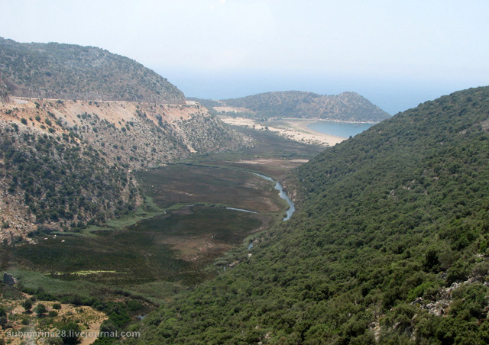
Клімат
Територія Туреччини знаходиться в межах середземно­морського субтропічного кліматичного поясу. Однак гірський, сильно розчленований рельєф і складна циркуляція повітряних мас зумовлюють різноманітність кліматичних умов країни, для внутрішніх районів якої характерний континентальний клімат, а для гір – гірський.
Опади розподілені по території нерівномірно. Найбільше їх припадає на східну частину чорноморського узбережжя. В західній частині анатолійського плоскогір’я режим опадів, характерний для напівпустельних районів.

Slide 8

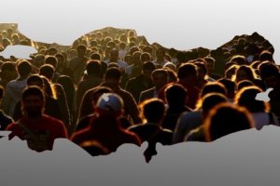

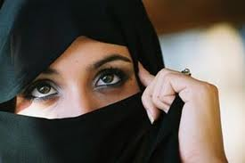
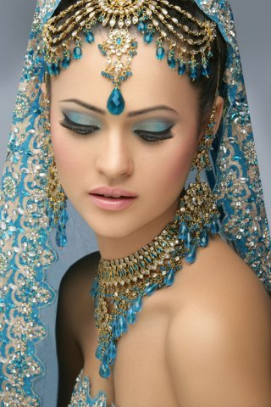
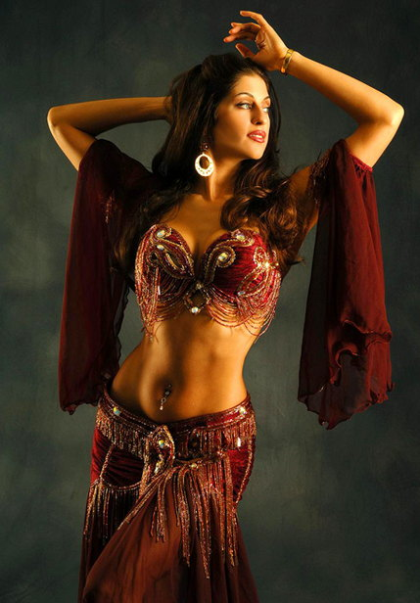
Населення і культура
Основне населення країни - турки. У країні ніколи не проводився перепис населення за національним складом. На південному сході Туреччини компактно проживає понад півмільйона арабів. У великих містах, особливо в Стамбулі, численні і ассірійці. Євреї Туреччини, яких у Туреччині приблизно 0,1% населення і проживають у великих містах, вважають себе турками, які сповідують іудаїзм. Греки, албанці, грузини, азербайджанці і представники багатьох інших народів живуть по всій країні, в основному в Стамбулі, Ізмірі, Анкарі та інших великих містах. По віросповіданню турки - мусульмани.

Slide 9

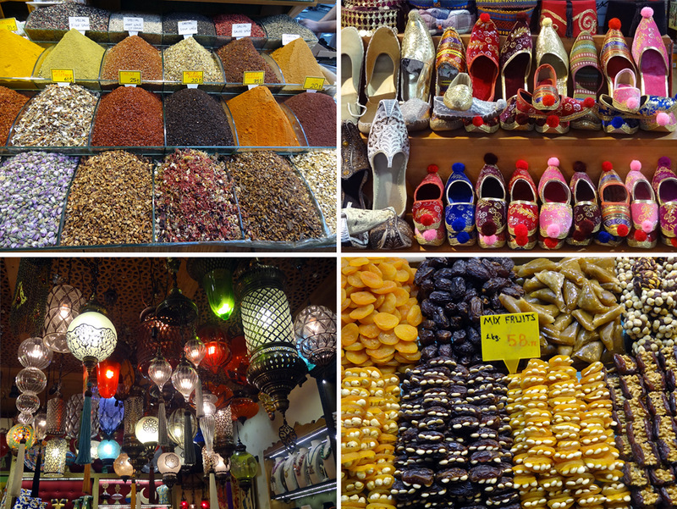
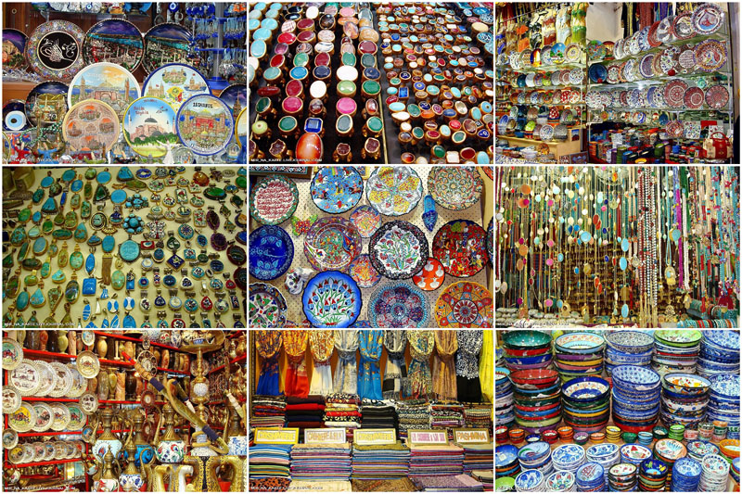
Промисловість
Провідну роль в індустріальному виробництві відіграє легка промисловість. Найбільшими підприємствами текстильної промисловості є бавовняні комбінати в Кайсері та Назіллі. Добре розвинена харчосмакова галузь, представлена великою кількістю цукрових, борошномельних, спиртогорілчаних, олійницьких, консервних і тютюнових підприємств.
Серед галузей важкої промисловості, що з’явилась в країни за останні часи, слід відмітити три потужні підприємства чорної (Іскендерун, Ереглі, Ізмір) та кольорової (Ергані) металургії, нафтопереробки (Батман), хімічної промисловості (Самсун).
Крім сучасних галузей широко розвинуті традиційні ремесла: виробництво килимів, ювелірних та шкіряних виробів.

Slide 10

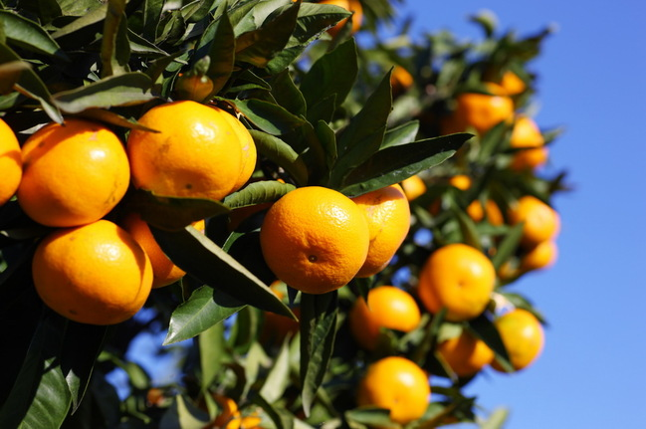
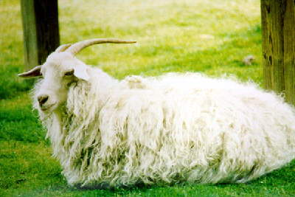
Сільське господарство
Основа сільського господарства — рослинництво. Провідні культури — зернові, зокрема пшениця; вирощують ячмінь , кукурудзу. Важливе місце посідають технічні культури — бавовна , сирець, фундук, тютюн, цукрові буряки, соняшник, а також виноград, інжир, цитрусові, оливки.
Тваринництво — важлива галузь сільського господарства, а в східних районах — навіть основа економіки. Поголів'я худоби: великої рогатої, дрібної рогатої, овець. Туреччина — одна з перших в Азії, особливо щодо поголів'я ангорських кіз, які дають мохерову високоякісну вовну. У деяких районах розводять тутового шовкопряда.

Slide 11

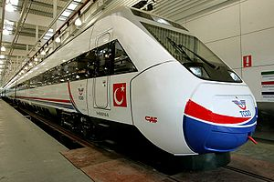
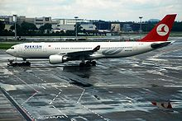
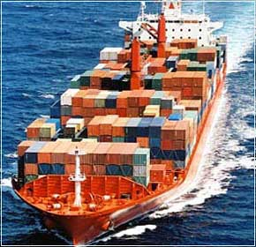
Транспорт
Туреччина має досить густу мережу шляхів. Протяжність залізниць — більш як 8,4 тис. км, автомобільних доріг із твердим покриттям — 59 тис. км. Тоннаж морського торгового флоту — понад 3,9 млн. т.Найбільші морські порти: Стамбул, Ізмір, Самсун, Іскендерун.
Через повітряний простір Туреччини пролягають повітряні траси авіакомпаній багатьох країн. Міжнародні аеропорти знаходяться поблизу Стамбула, Анкари та Ізміра.

Slide 12

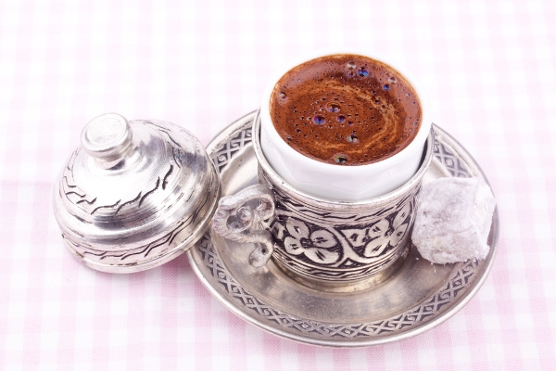
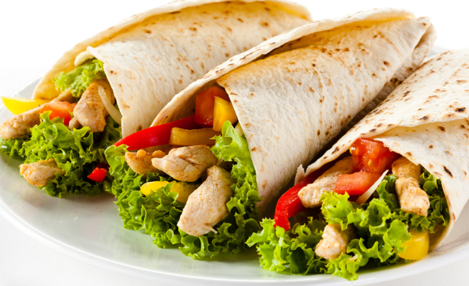
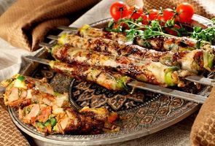
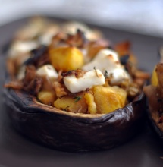
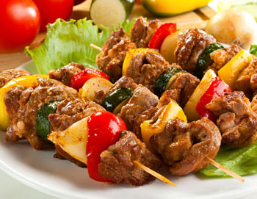
Національна кухня Туреччини
Національна кухня Туреччини, як і частина турецької культури увібрала в себе блюда безлічі народів, які жили на території країни в стародавності.
Kahve, традиційна турецька кава. Мелені зерна перемішують із цукром. Коли кава вже досить міцна, її переливають у мініатюрні горнятка без вушка. Подають каву у три способи: sekrali (дуже солодка), orte (мінімум цукру) і sade (гірка).
Döner Kebab
Кебаб зазвичай подають у хлібі pita, додаючи до нього салат.

Slide 13
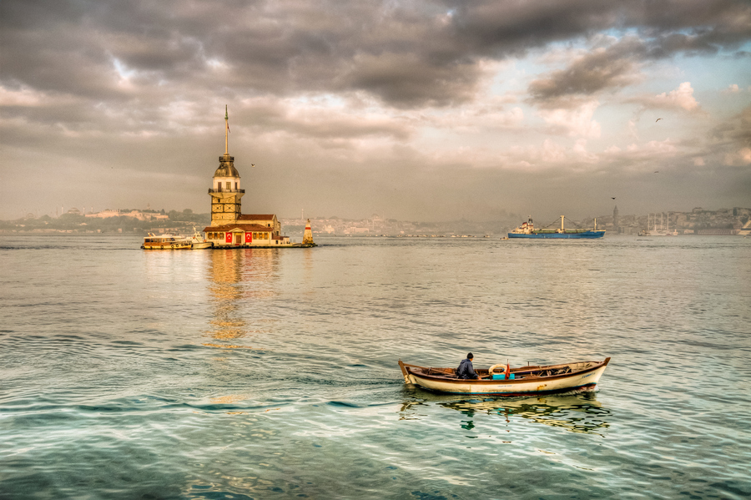
Зовнішньоекономічні зв'язки
Господарство Туреччини поступово наближається до моделі експортно-орієнтованої економіки, яка активно виходить на світовий ринок.
Експорт на 80% складається з продукції обробної (харчова та легка) промисловості.
Основні статті імпорту: нафта, промислова сировина, машини та устаткування.
Головні торгові партнери: ФРН, Іран, США, Лівія. Туреччина вивозить тканини, одяг, вироби зі шкіри, пшеницю, інжир, сухофрукти, горіхи, тютюн, мохер, хромову руду.

Slide 14
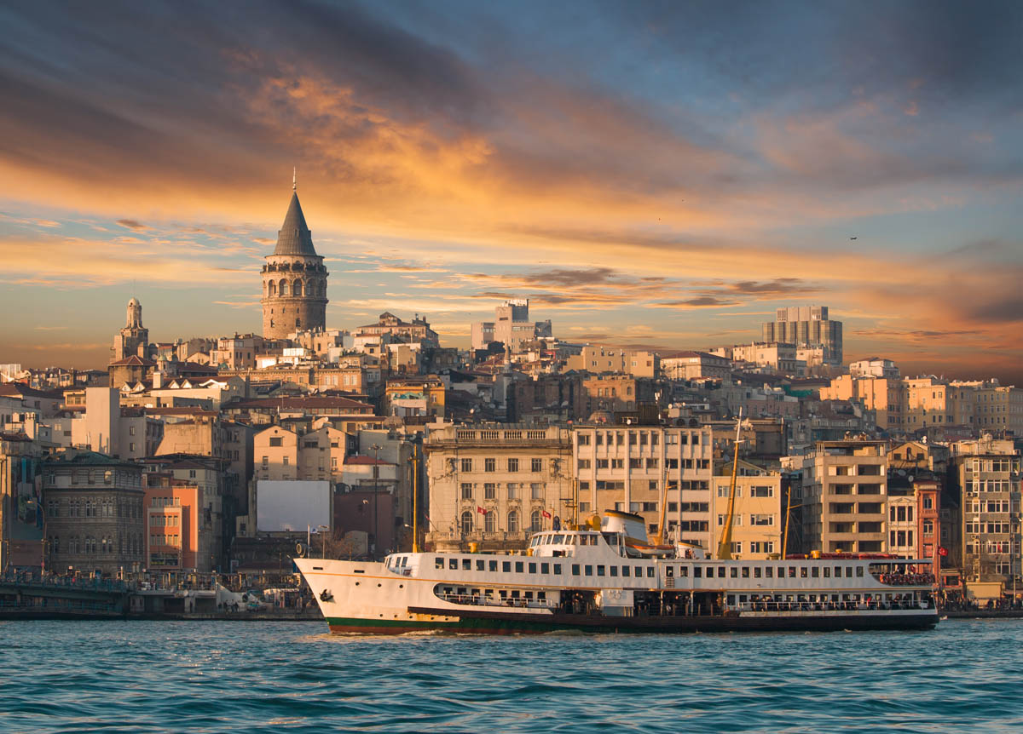
Туризм
Туреччина – країна, що володіє великими рекреаційними ресурсами, залучає до себе туристів з усього світу з пізнавальними, лікувально-оздоровчими, екскурсійними й іншими цілями. Найбільші міста: Стамбул, Анкара, Ізмір, Бурса, Адана, Анталья, Конья

Slide 15
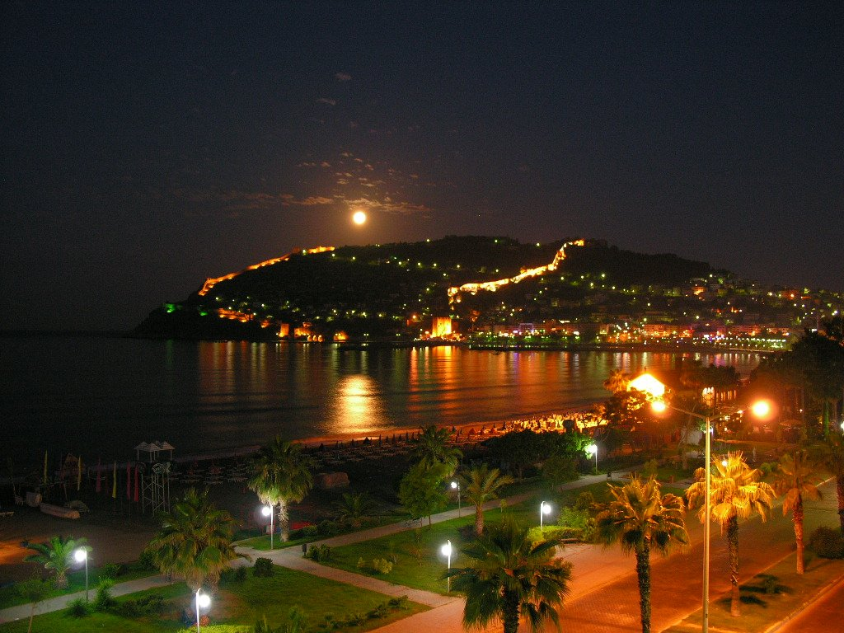
Анталья

Slide 16

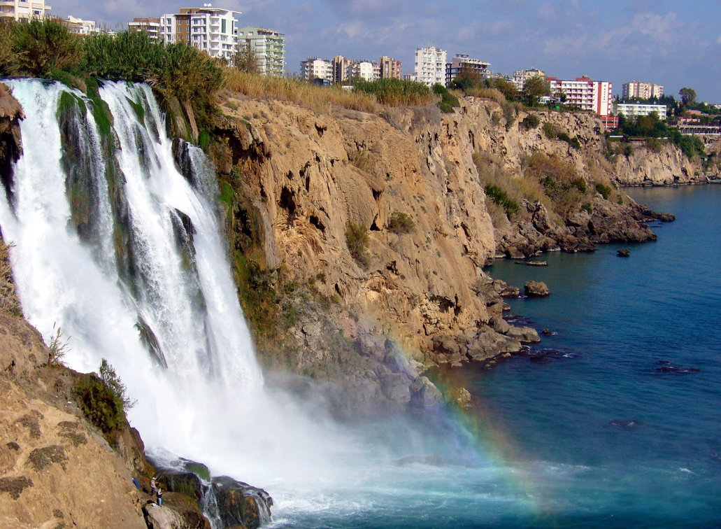
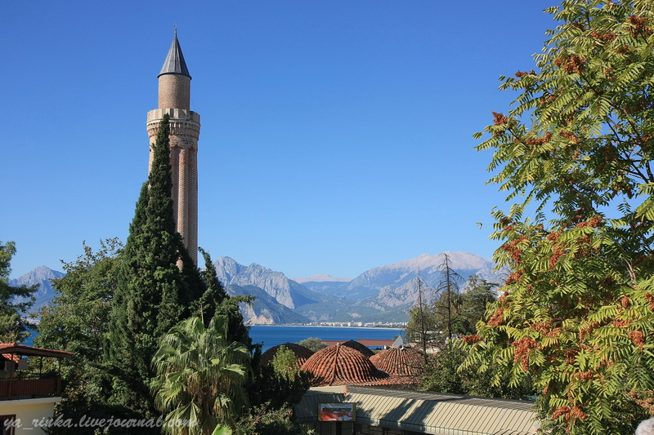
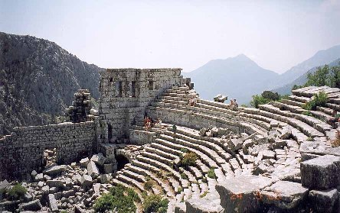
Анталья
Водоспад Дюден
Мінарет Ївлі
Термессос

Slide 17
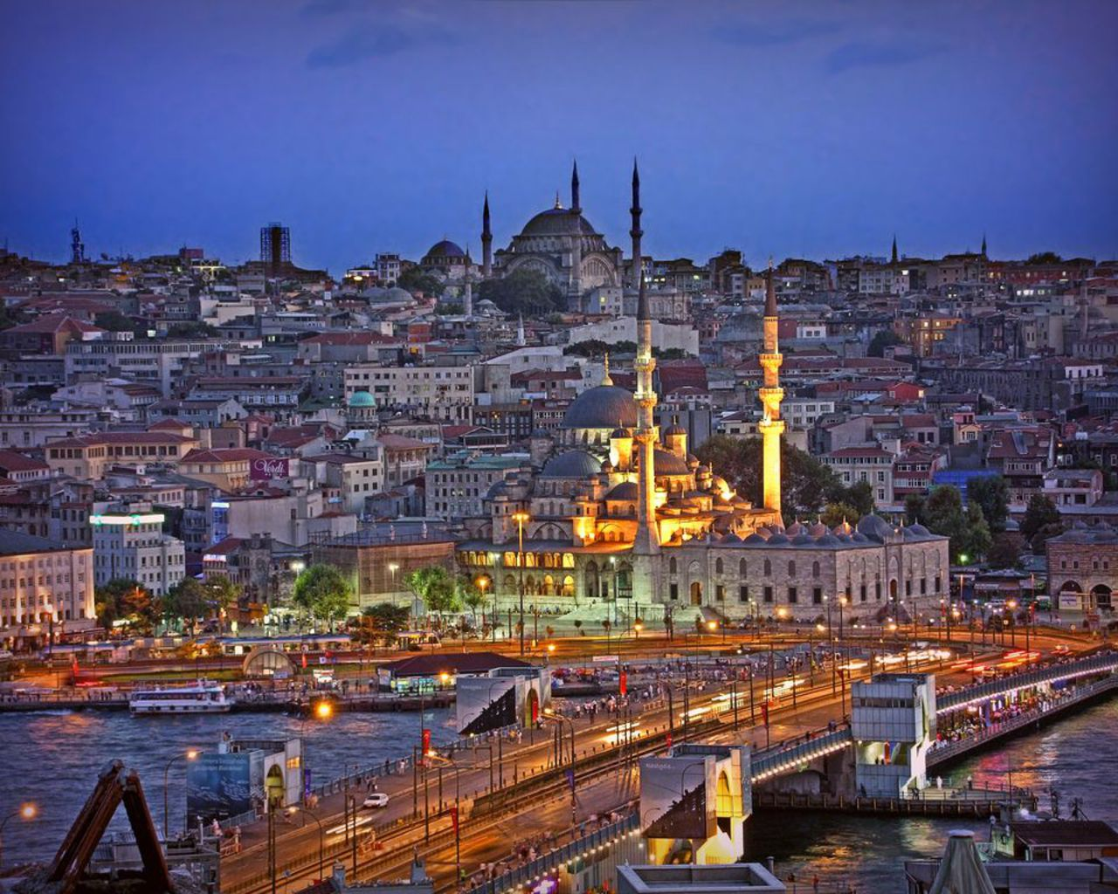
Стамбул

Slide 18
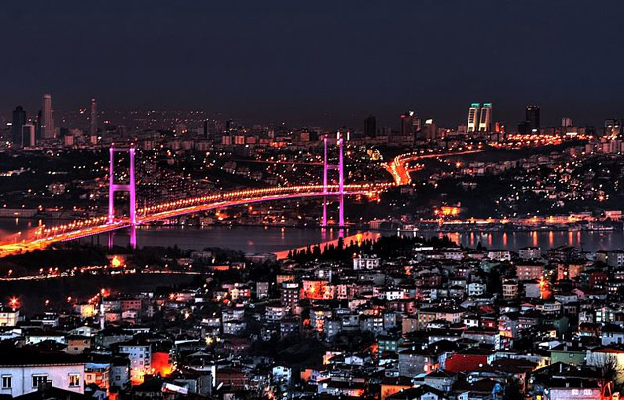
Стамбул

Slide 19
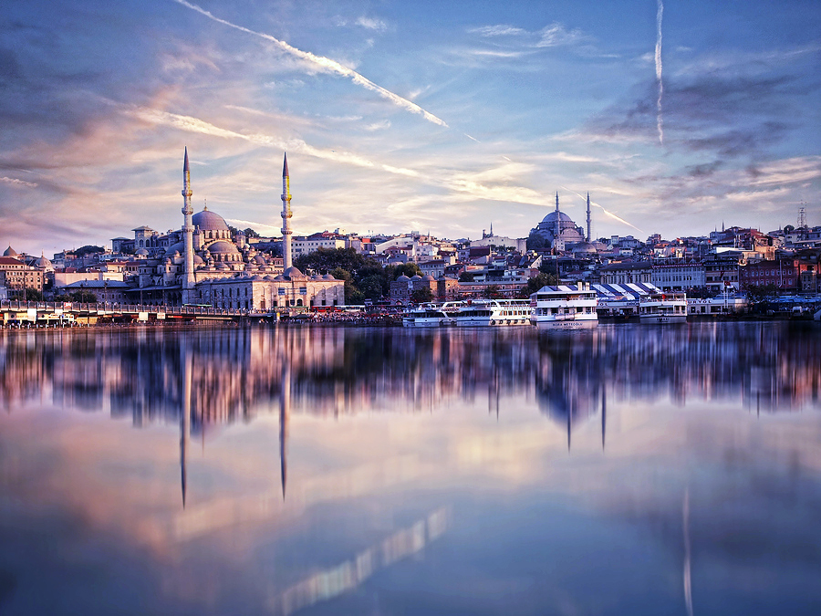
Стамбул

Slide 20

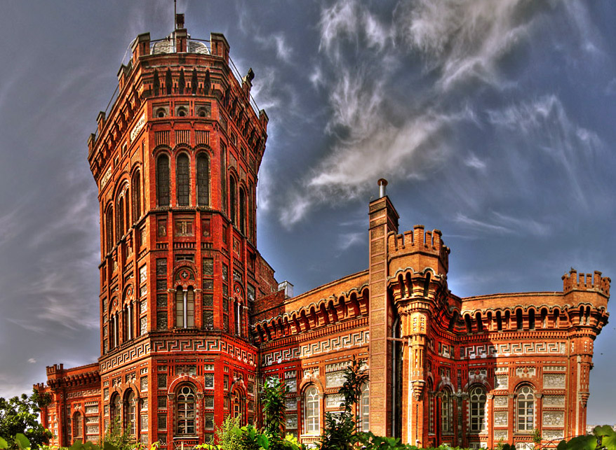
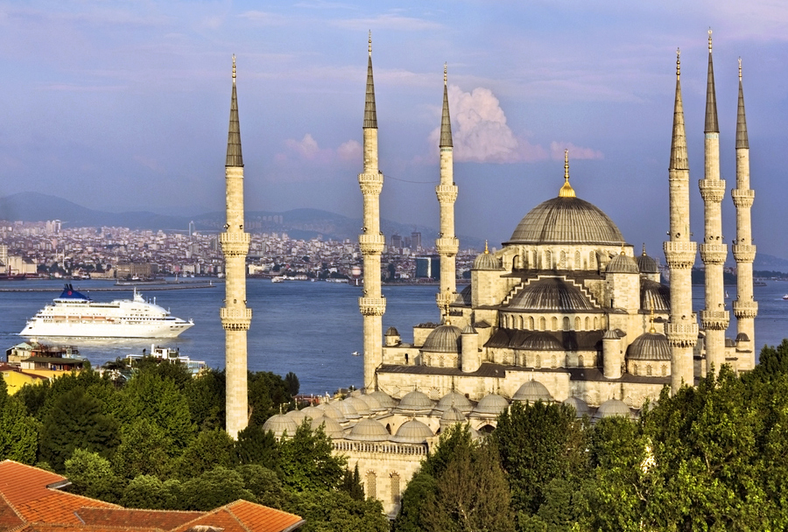
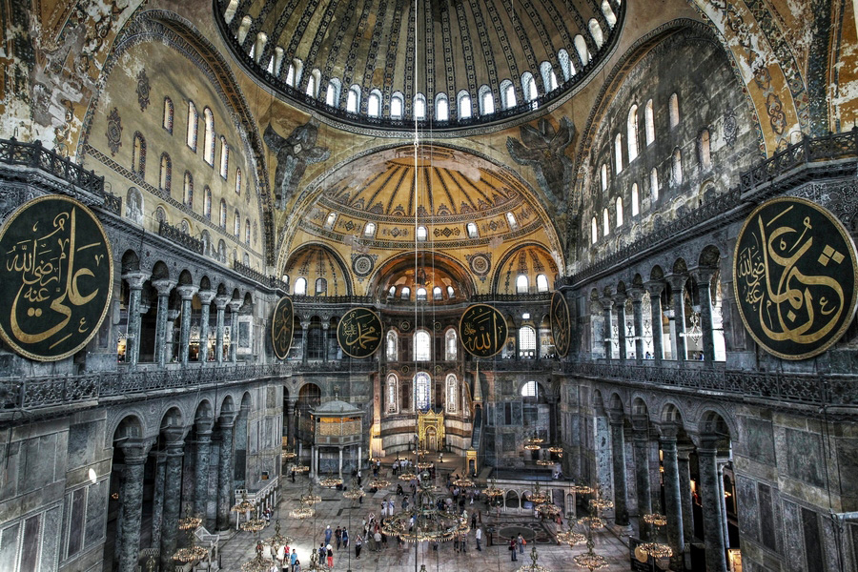
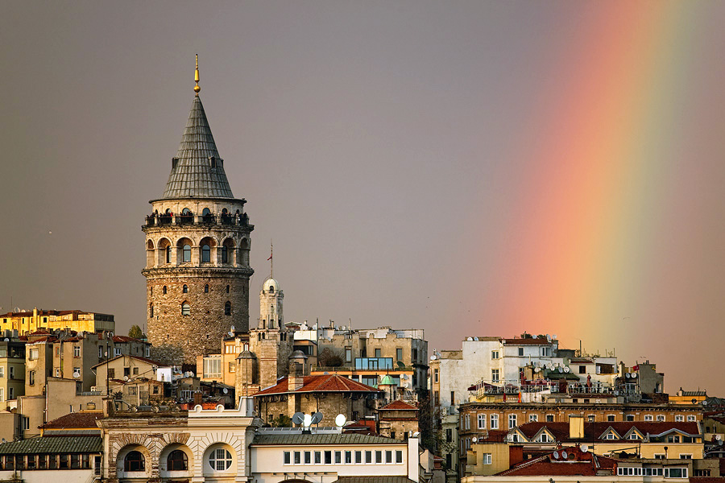
Стамбул
Єврейський квартал Балат (Старе місто)
Мечеть Султанахмет (Блакитна мечеть)
Собор Святої Софії
Галатська Вежа

Slide 21
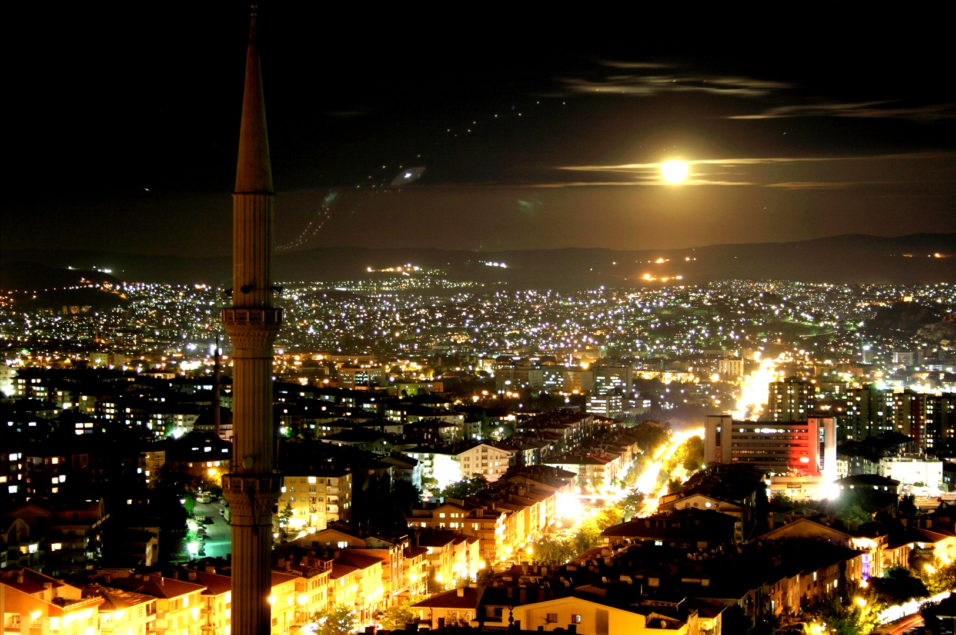
Анкара

Slide 22

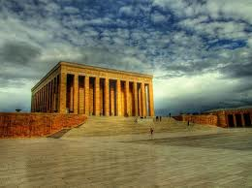
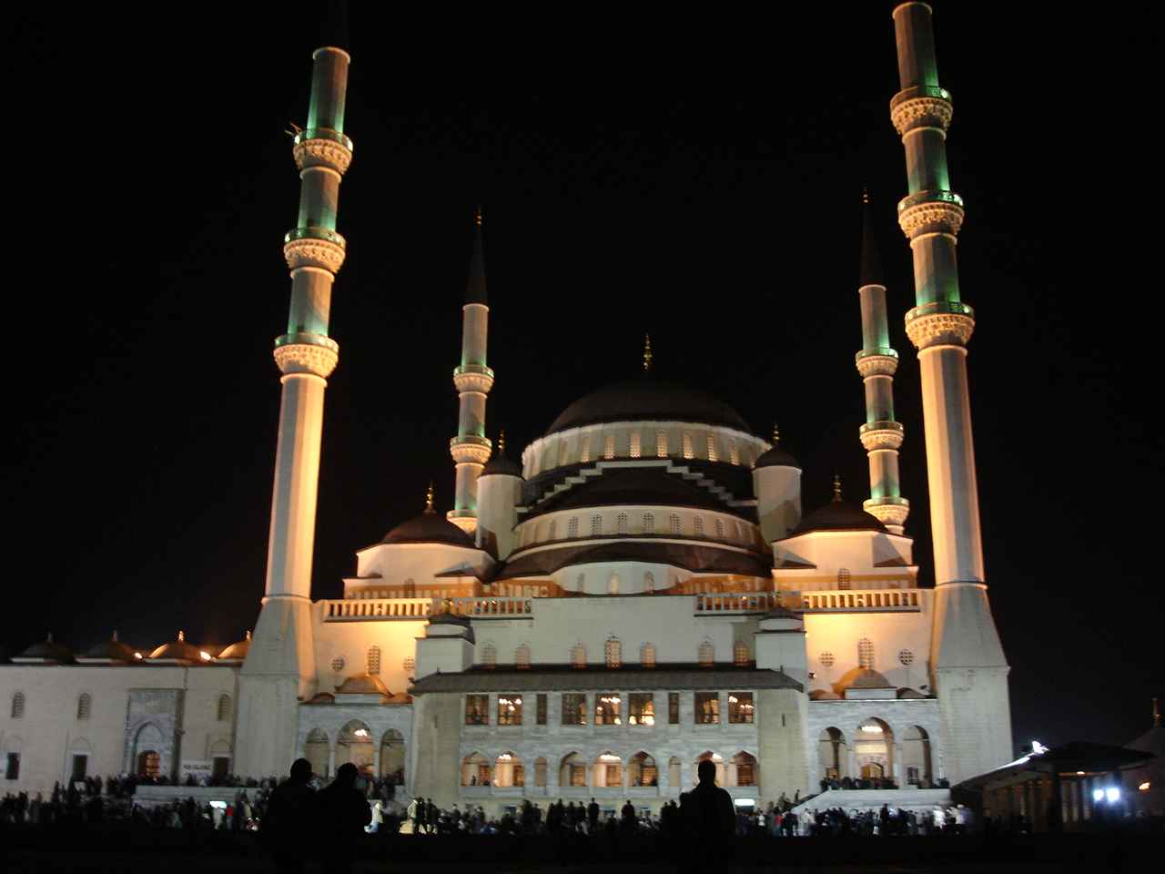
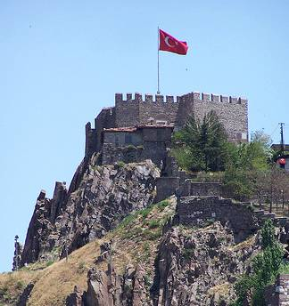
Анкара
Мавзолей Ататюрка
Мечеть Хаджі - Байрам
Цитадель Хісар

Slide 23
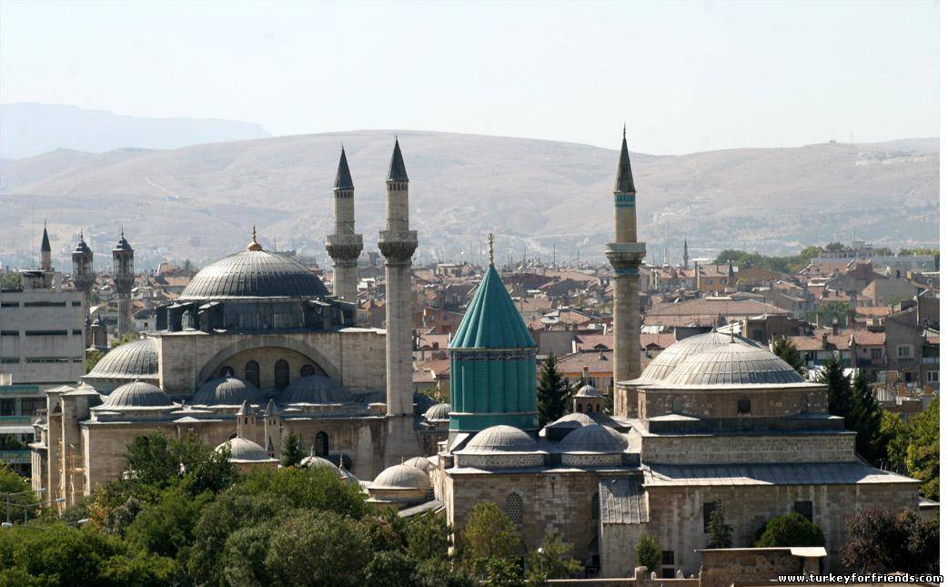
Конья

Slide 24

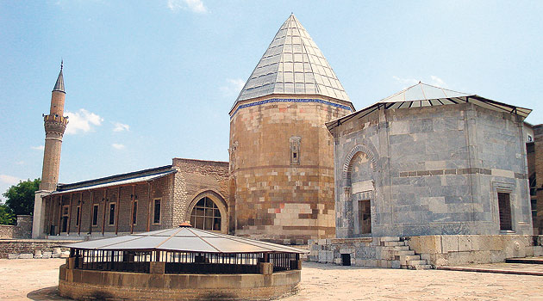
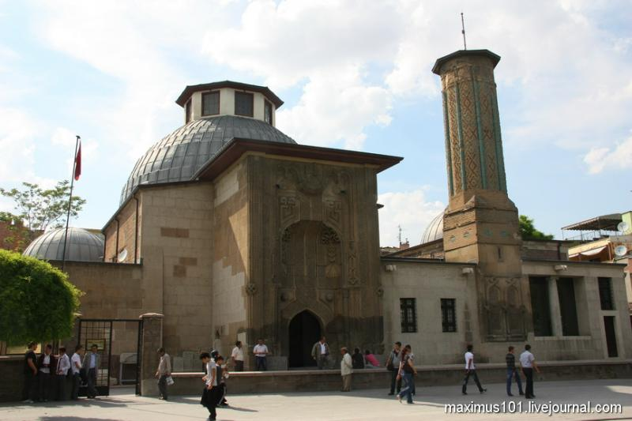
Конья
Медресе Індже-Мінаре
Мечеть Іплікчі

Slide 25
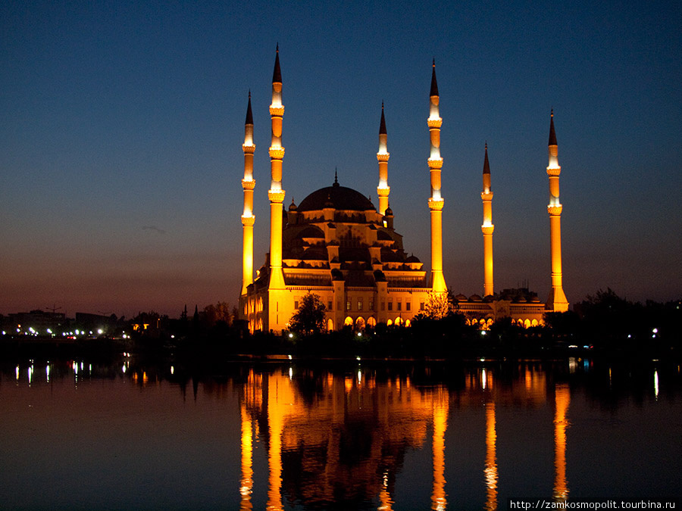
Адана

Slide 26
